Slide 1
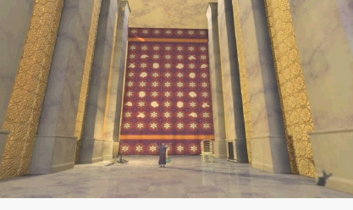
喻象语言
One key to interpreting properly…
Evocative language for effect
Dr. Rick Griffith, Singapore Bible College
www.biblestudydownloads.com

Slide 2

Title Slide
棕榈
诗篇

Slide 3
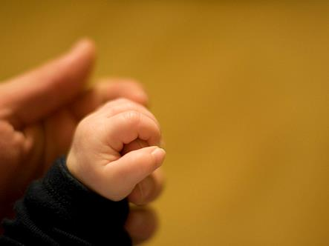
什么是诗歌？
在接下来的30秒内，向你旁边的人解释什么是诗歌。

Slide 4

文学结构 Structure
388c
P 13
韵步
离合体
平行体

Slide 5

关键:
希伯来文的对句法
388c
P 13

Slide 6
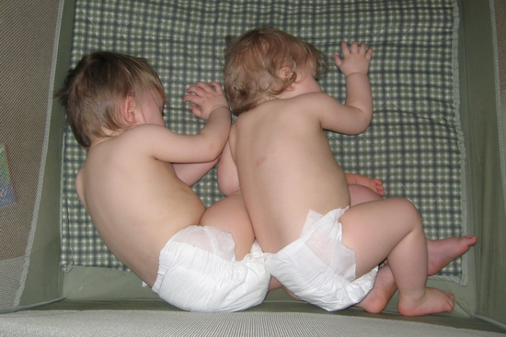
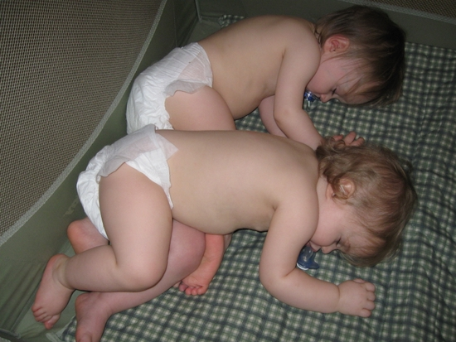
对句法
是什么?
388c
P 13

Slide 7
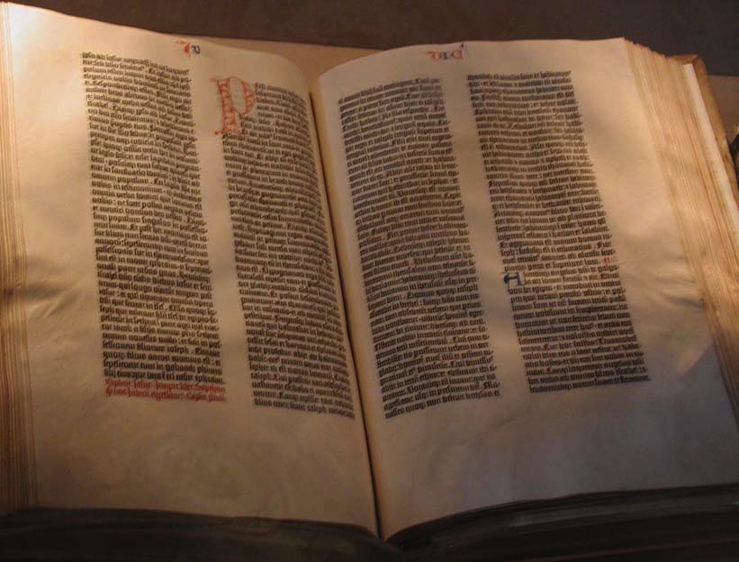
390
P 13
同义平行 : 第二行重复第一行的意 思，在思想上没有任何 增减。

Slide 8
390
P 13
同义平行 : 第二行重复第一行的意 思，在思想上没有任何 增减。
诗篇2:3
“我们来挣断他们给我们的束缚，
摆脱他们的绳索”

Slide 9
390
P 13
同义平行 : 第二行重复第一行的意 思，在思想上没有任何 增减。
诗篇2:3
“我们来挣断他们给我们的束缚，
摆脱他们的绳索”

Slide 10
390
P 13
同义平行 : 第二行重复第一行的意 思，在思想上没有任何 增减。
诗篇2:3
“我们来挣断他们给我们的束缚，
摆脱他们的绳索”

Slide 11
同义平行 : 第二行重复第一行的意 思，在思想上没有任何 增减。
390
P 13
诗篇2:3
“我们来挣断他们给我们的束缚，
摆脱他们的绳索”
诗篇10:1 耶和华啊！你为甚么远远地站着？
在患难的时候，你为甚么隐藏起来呢？

Slide 12
同义平行 : 第二行重复第一行的意 思，在思想上没有任何 增减。
390
P 13
诗篇2:3
“我们来挣断他们给我们的束缚，
摆脱他们的绳索”
诗篇10:1 耶和华啊！你为甚么远远地站着？
在患难的时候，你为甚么隐藏起来呢？

Slide 13
同义平行 : 第二行重复第一行的意 思，在思想上没有任何 增减。
390
P 13
诗篇2:3
“我们来挣断他们给我们的束缚，
摆脱他们的绳索”
诗篇10:1 耶和华啊！你为甚么远远地站着？
在患难的时候，你为甚么隐藏起来呢？

Slide 14

390
P 13
诗篇19:2 天天发出言语，
夜夜传出知识。

Slide 15

390
P 13
诗篇19:2 天天发出言语，
夜夜传出知识。

Slide 16
390
P 13
诗篇27:1 耶和华是我的亮光，是我的救恩，我还怕谁呢？
耶和华是我性命的避难所，我还惧谁呢?

Slide 17
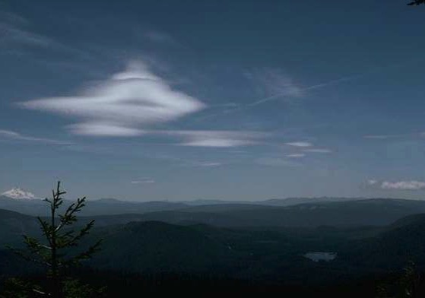
390
P 13
诗篇27:1 耶和华是我的亮光，是我的救恩，我还怕谁呢？
耶和华是我性命的避难所，我还惧谁呢?

Slide 18
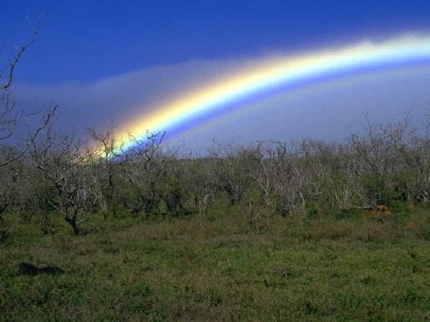
390
P 13
诗篇27:1 耶和华是我的亮光，是我的救恩，我还怕谁呢？
耶和华是我性命的避难所，我还惧谁呢?

Slide 19

390
P 13
诗篇27:1
耶和华是我的亮光，是我的救恩，我还怕谁呢？
耶和华是我性命的避难所，我还惧谁呢?

Slide 20
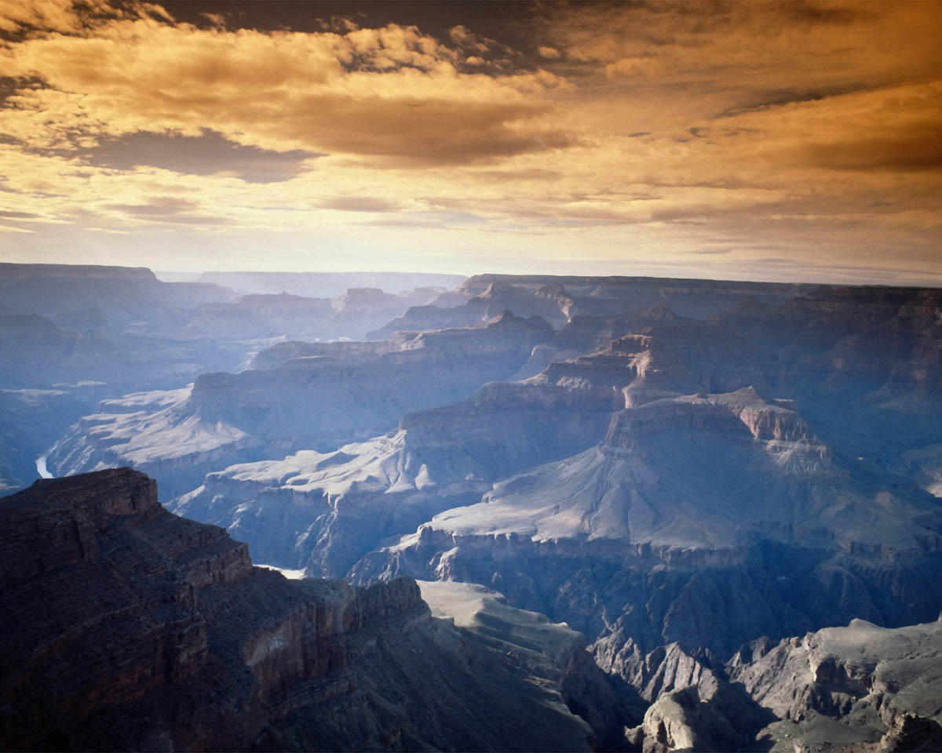
390
P 13
诗篇 34:1
我要时常称颂耶和华，
赞美他的话必常在我口中。

Slide 21
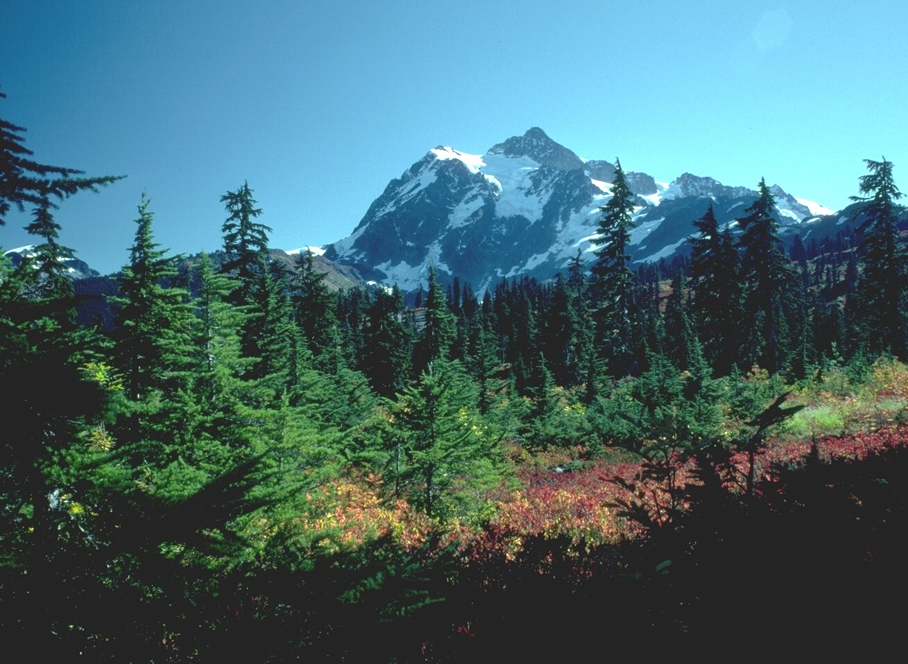
390
P 13
诗篇 34:1
我要时常称颂耶和华，
赞美他的话必常在我口中。

Slide 22
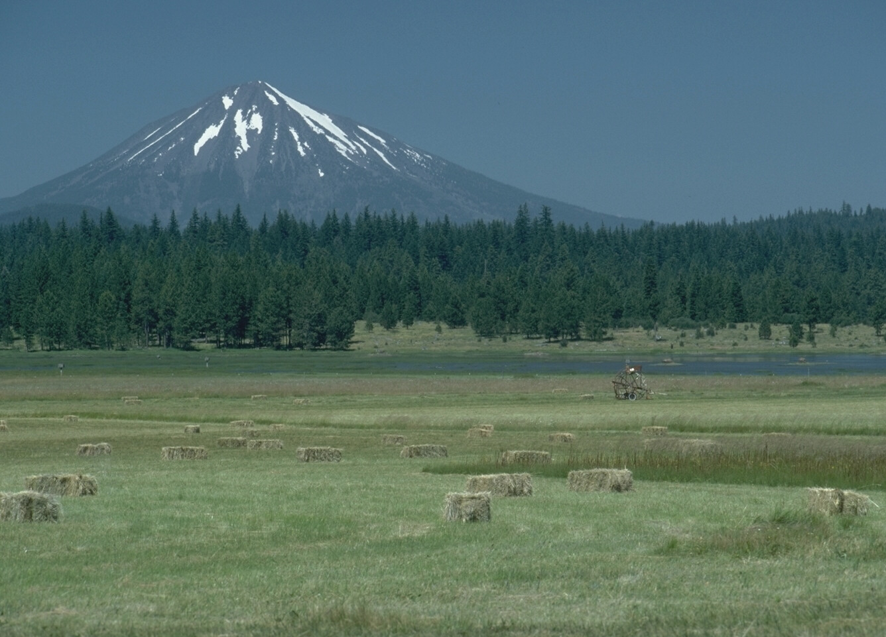
390
P 13
诗篇 34:1
我要时常称颂耶和华，
赞美他的话必常在我口中。

Slide 23

390
P 13
诗篇 34:1
我要时常称颂耶和华，
赞美他的话必常在我口中。

Slide 24
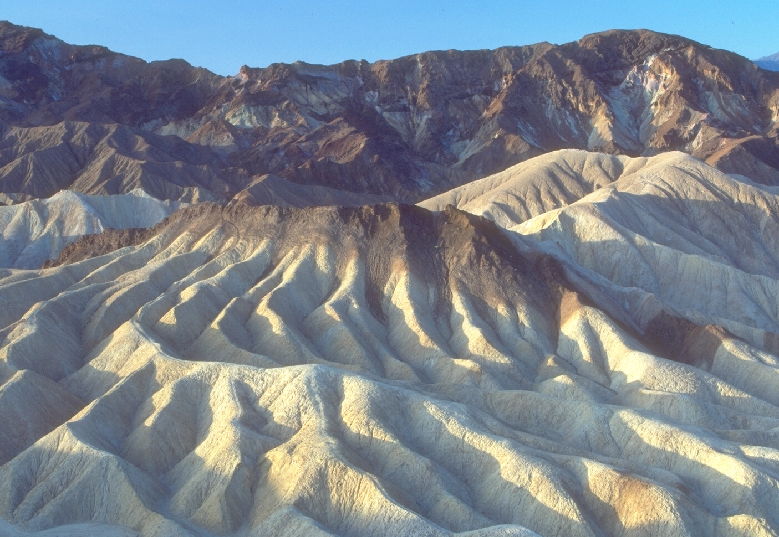
391
P 14
反义平行句（Antithetic）:
其中第二行和第一行思想相反
诗篇1:6
因为耶和华看顾义人的道路，
恶人的道路却必灭亡。

Slide 25
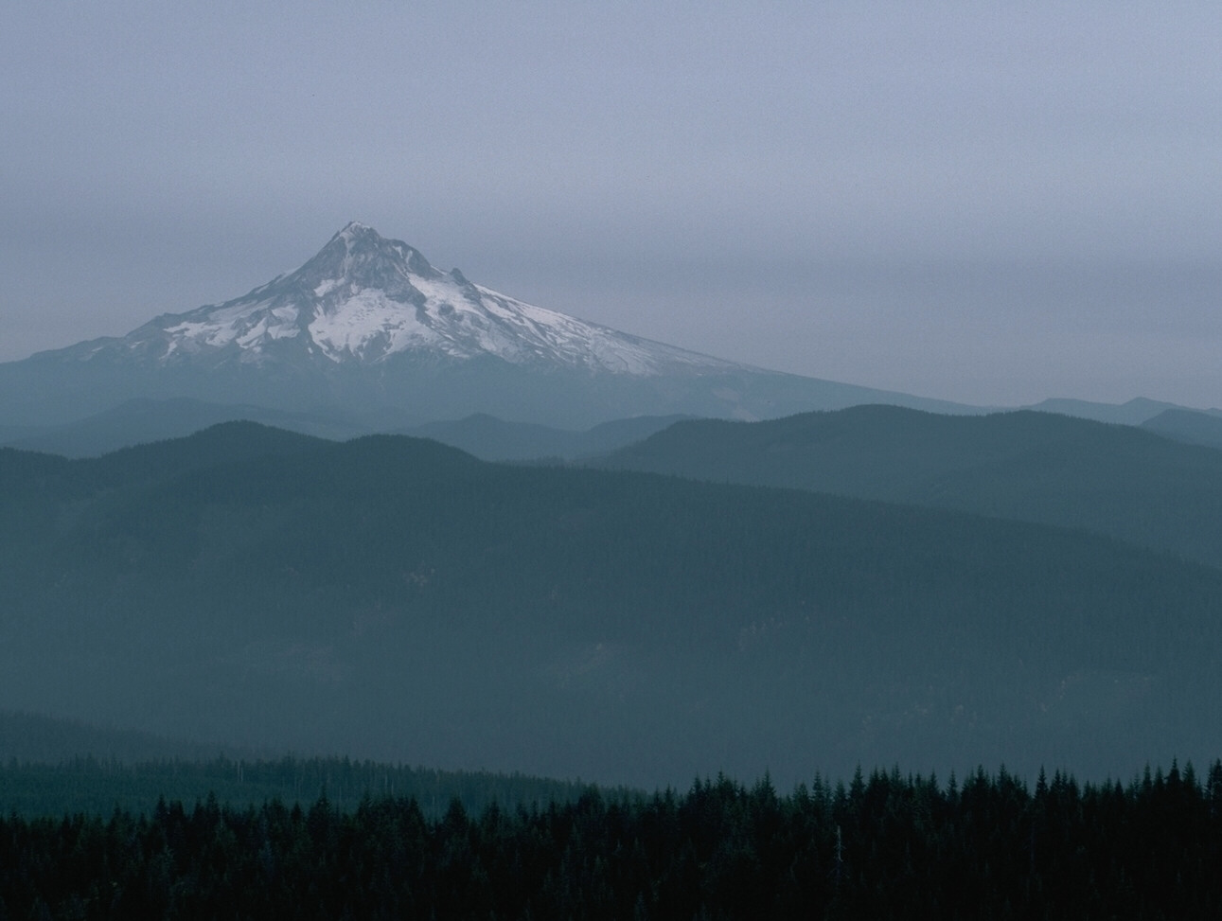
391
P 14
反义平行句（Antithetic）:
其中第二行和第一行思想相反
诗篇1:6
因为耶和华看顾义人的道路，
恶人的道路却必灭亡。

Slide 26

391
P 14
反义平行句（Antithetic）:
其中第二行和第一行思想相反
诗篇1:6
因为耶和华看顾义人的道路，
恶人的道路却必灭亡。

Slide 27
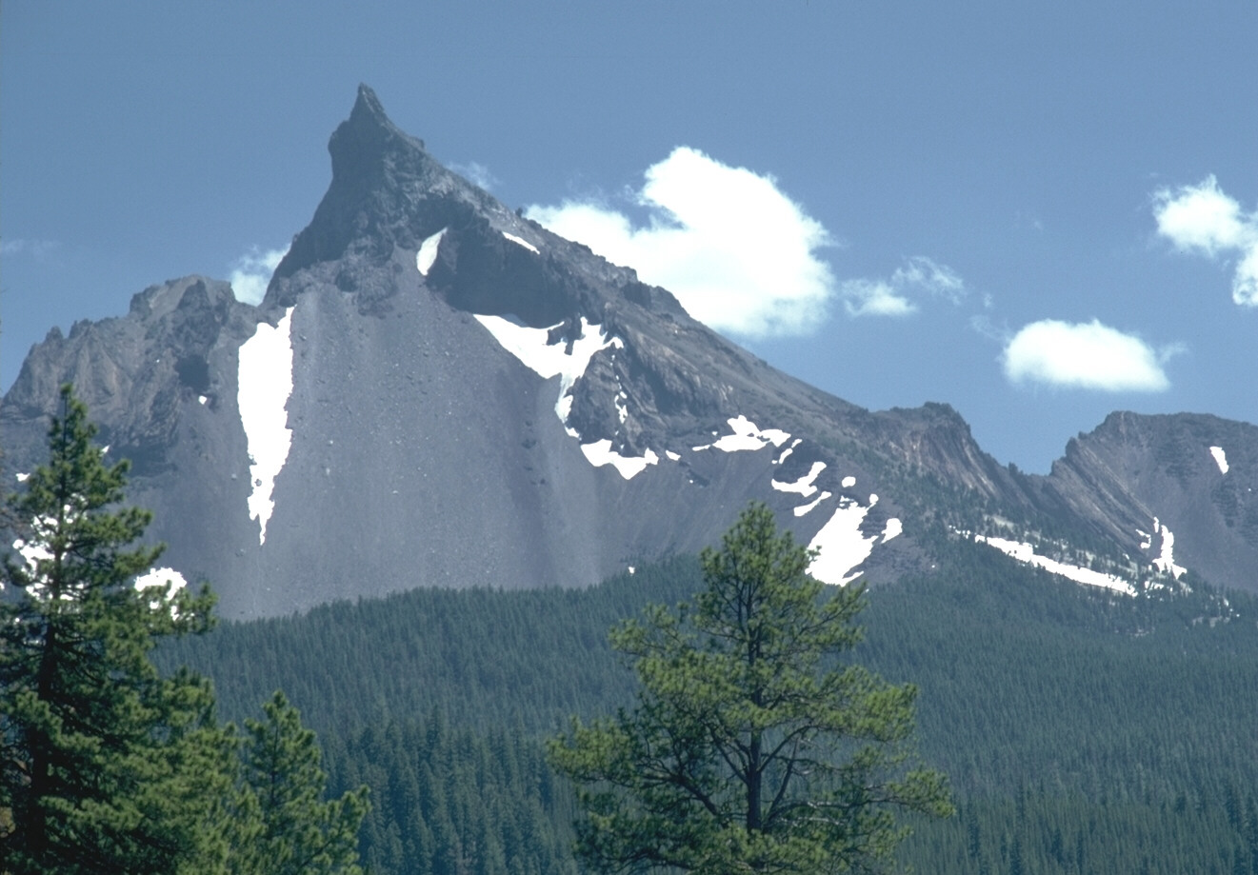
391
P 14
反义平行句（Antithetic）:
其中第二行和第一行思想相反
诗篇1:6
因为耶和华看顾义人的道路，
恶人的道路却必灭亡。

Slide 28
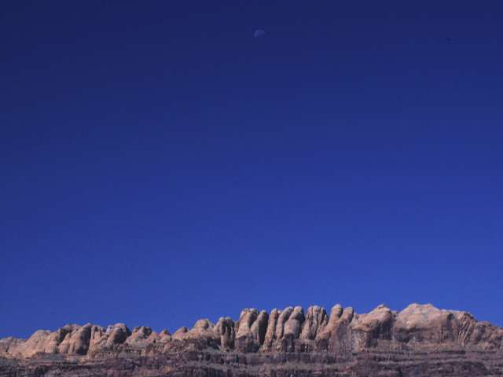
391
P 14
反义平行句（Antithetic）:
其中第二行和第一行思想相反
诗篇37:9 因为作恶的必被剪除，
但等候耶和华的必承受地土。

Slide 29
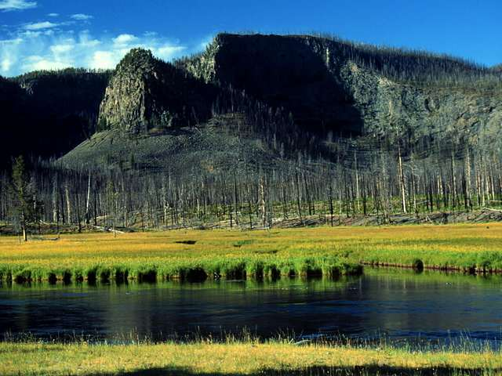
391
P 14
反义平行句（Antithetic）:
其中第二行和第一行思想相反
诗篇37:9 因为作恶的必被剪除，
但等候耶和华的必承受地土。

Slide 30
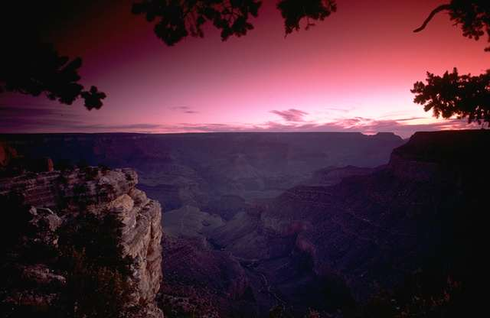
391
P 14
反义平行句（Antithetic）:
其中第二行和第一行思想相反
诗篇37:9 因为作恶的必被剪除，
但等候耶和华的必承受地土。

Slide 31
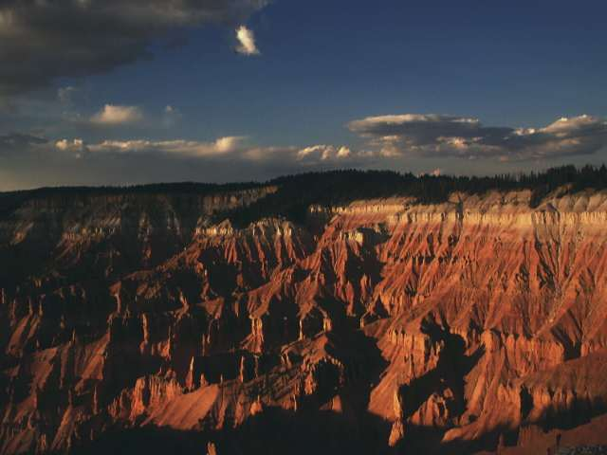
391
P 14
反义平行句（Antithetic）:
其中第二行和第一行思想相反
诗篇37:9 因为作恶的必被剪除，
但等候耶和华的必承受地土。

Slide 32
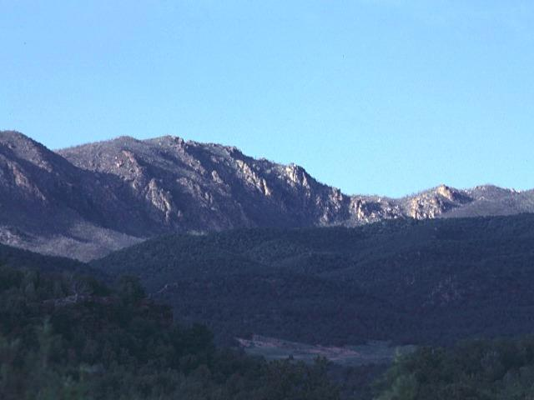
391
P 14
象征性的：第二行通过隐喻比较复制第一行。
诗篇 1:4
恶人并不是这样，
乃像糠秕被风吹散。

Slide 33
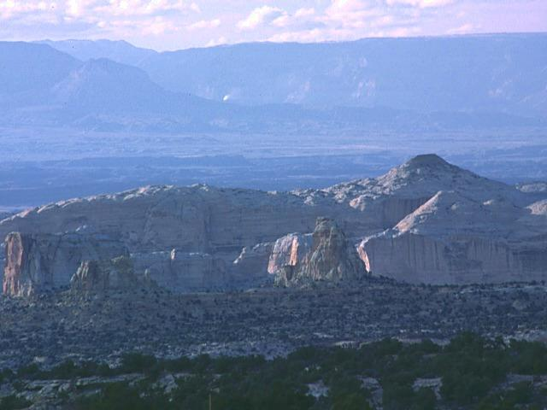
391
合成式（不完全但有补偿）：第二行发展了第一行的思想。
P 14
诗篇 95:3
因耶和华为大 神，
为大王，超乎万神之上。

Slide 34
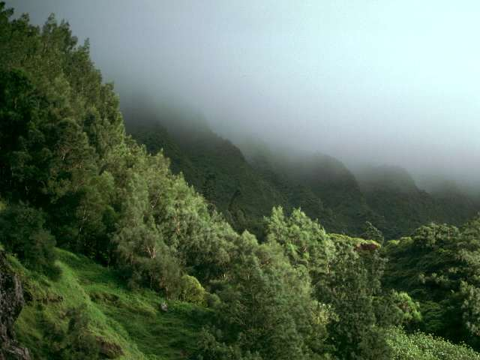
391
合成式（含补偿的不完整）：第二行发展第一行的思想。
P 14
诗篇 29:1-2
神的众子啊，你们要将荣耀、能力归给耶和华，
归给耶和华！
2要将耶和华的名所当得的荣耀归给他，
以圣洁的妆饰敬拜耶和华。

Slide 35
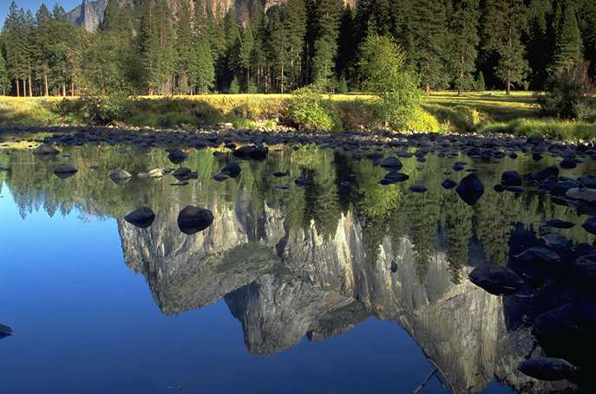
391
P 14
合成式（不完整且无补偿）：不同长度的行，只有部分术语是平行的。
诗篇 6:1
“耶和华啊，求你不要在怒中责备我，
也不要在烈怒中惩罚我！

Slide 36
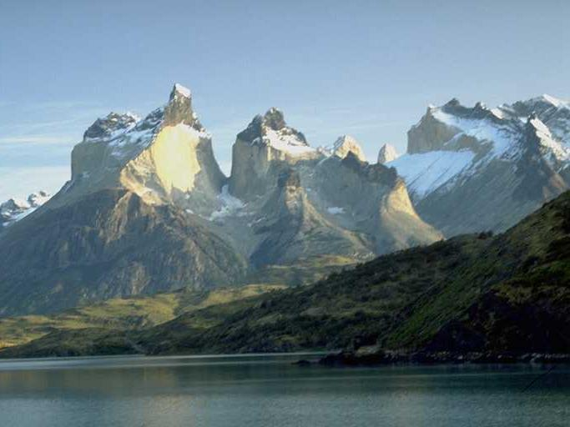
391
P 14
合成式结构：第二行发展第一行的思想。
诗篇 2:6 “我已经立我的君
在锡安－我的圣山上了。

Slide 37
对句法
388c
那是，他要在他的怒中责备他们
在烈怒中惊吓他们。
（诗 2:5）
文字上的平行：
责备与惊吓
怒与烈怒 在意思上平行。
文法上的平行：
动词 -- 宾语 -- 介词短语
介词短语 -- 动词 – 宾语
Similarities & Differences
Two categories of Parallelism :
Grammatical Parallelism (syntax)
Semantic Parallelism (meaning of words)

Slide 38

解开喻象语言
392
P 15

Slide 39
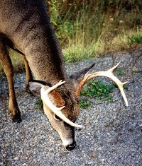

明喻 Simile
甲象乙/甲如同乙
神 啊 ， 我 的 心 切 慕 你 ，
如 鹿 切 慕 溪 水 。诗篇42：1

Slide 40
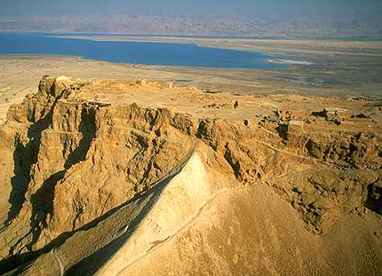
暗喻、隐喻 Metaphor
甲是乙
耶 和 华 是 我 的 岩 石 ， 我 的 山 寨 ， 我 的 救 主 ， 我 的 神 ， 我 的 磐 石 ， 我 所 投 靠 的 。诗篇18：2

Slide 41
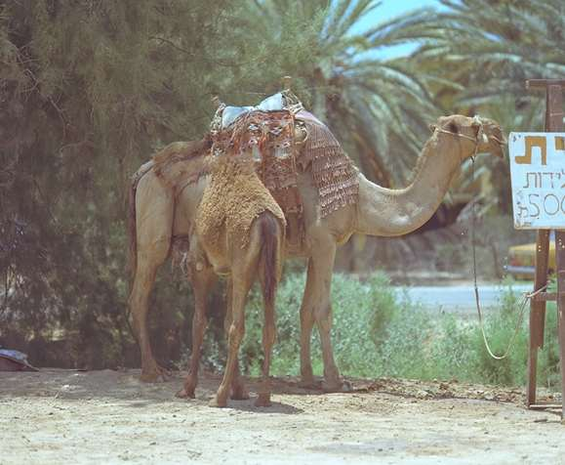
夸张法 Hyperbole
故意夸大、言过其实
以达到强调的目的
诗119：136
我的眼泪下流成河

Slide 42

拟人法 Personification
将人的特征、行为
加于固定物或动物之上
赛55：12
大山小山必在你们面前发声歌唱，田野的树木也都拍掌

Slide 43


神格拟人法
392
P 15
用人的特征、行为、情感来形容神
诗8：3
我 观 看 你 指 头 所 造 的 天 ，
并 你 所 陈 设 的 月 亮 星 宿 ，

Slide 44
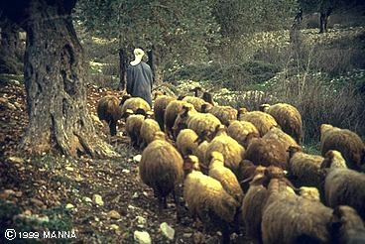
意象
388c
耶和华是我的牧者；
我并不至缺乏。
（诗 23:1）
意象藉由相比来达成文字绘图

Slide 45
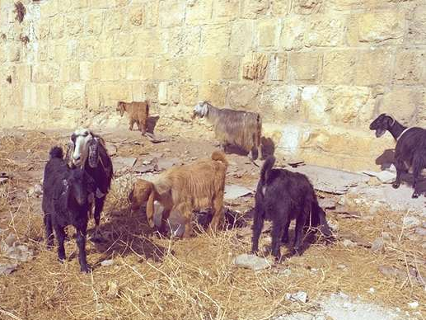
你属于哪一种动物?

Slide 46
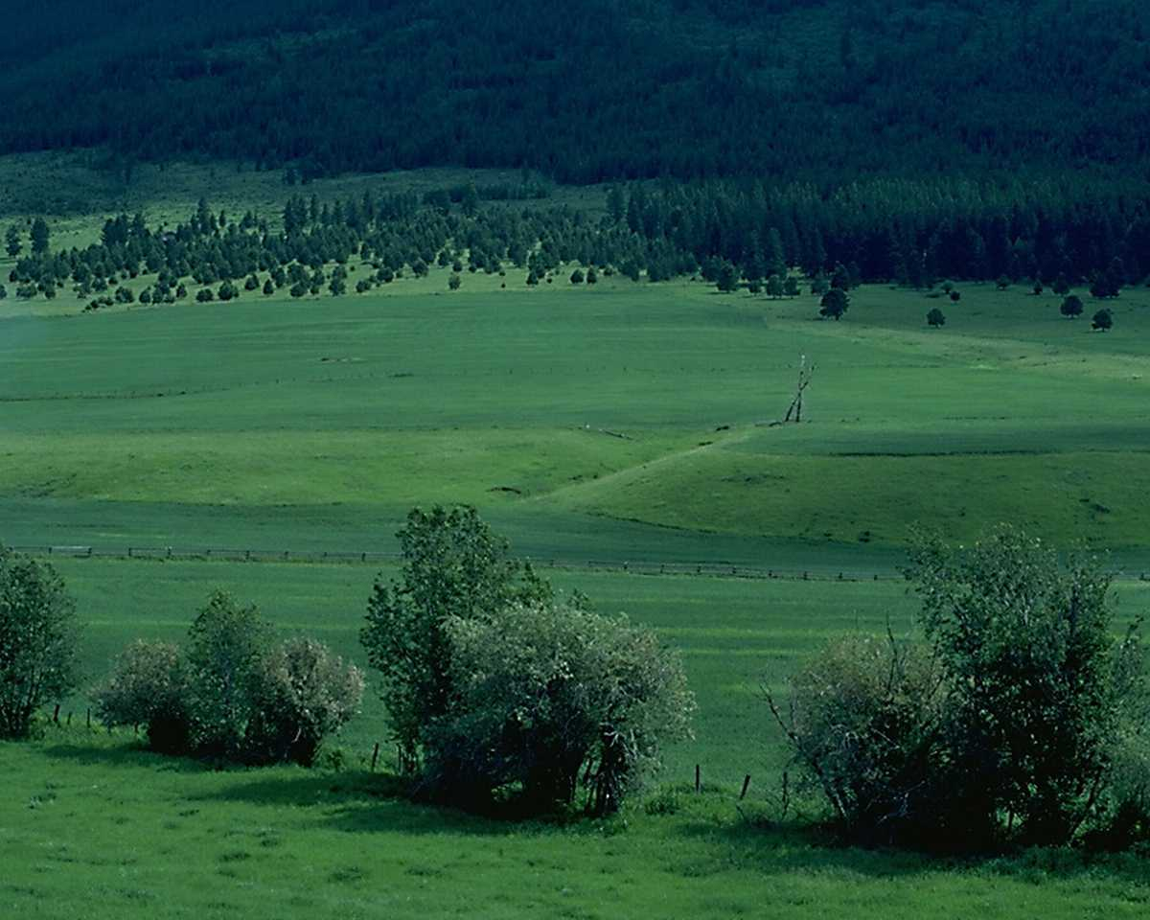
诗篇 23 篇
¹ 耶和华是我的牧者，我必不致缺乏。 ² 他使我躺卧在青草地上，领我在可安歇的水边。³ 他使我的灵魂苏醒，为自己的名引导我走义路。⁴ 我虽然行过死荫的幽谷，也不怕遭害，因为你与我同在；你的杖，你的竿，都安慰我。⁵ 在我敌人面前，你为我摆设筵席；你用油膏了我的头，使我的福杯满溢。⁶ 我一生一世必有恩惠慈爱随着我；我且要住在耶和华的殿中，直到永远。

Slide 47
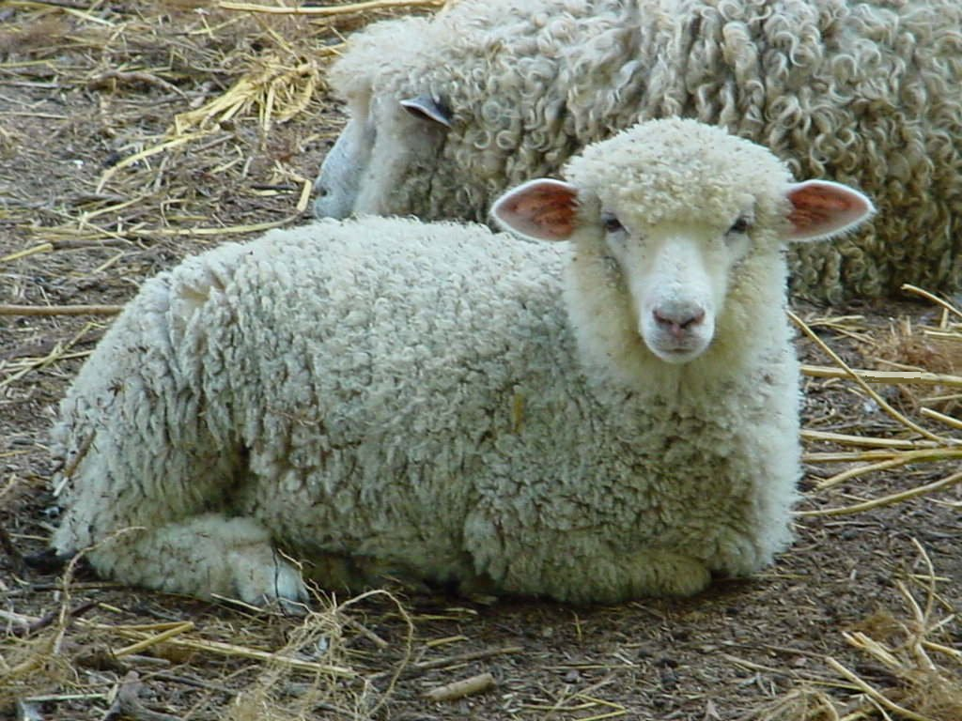
你是一只羊

Slide 48

祂领我在可安息的水边

Slide 49
诗篇 23 篇
¹ 耶和华是我的牧者，我必不致缺乏。 ² 他使我躺卧在青草地上，领我在可安歇的水边。³ 他使我的灵魂苏醒，为自己的名引导我走义路。⁴ 我虽然行过死荫的幽谷，也不怕遭害，因为你与我同在；你的杖，你的竿，都安慰我。⁵ 在我敌人面前，你为我摆设筵席；你用油膏了我的头，使我的福杯满溢。⁶ 我一生一世必有恩惠慈爱随着我；我且要住在耶和华的殿中，直到永远。

Slide 50
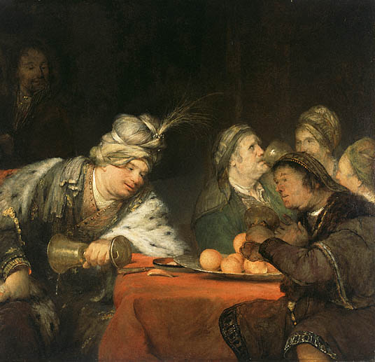
“在我敌人面前，你为我摆设筵席” (第5节)
或
?
羊
得胜筵席

Slide 51

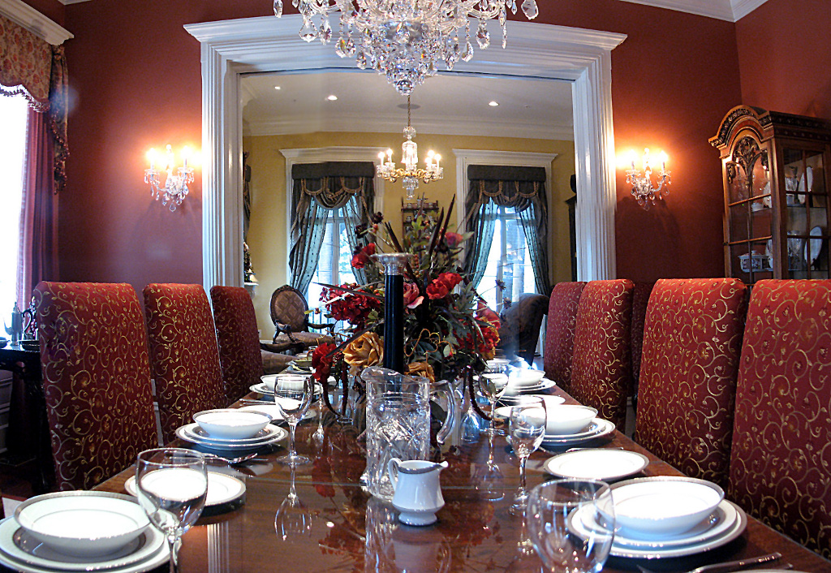
“在我敌人面前，你为我摆设筵席” (第5节)
或
?
绿草地上的“筵席”
字面上的筵席

Slide 52
诗篇 23 篇
¹ 耶和华是我的牧者，我必不致缺乏。 ² 他使我躺卧在青草地上，领我在可安歇的水边。³ 他使我的灵魂苏醒，为自己的名引导我走义路。⁴ 我虽然行过死荫的幽谷，也不怕遭害，因为你与我同在；你的杖，你的竿，都安慰我。⁵ 在我敌人面前，你为我摆设筵席；你用油膏了我的头，使我的福杯满溢。⁶ 我一生一世必有恩惠慈爱随着我；我且要住在耶和华的殿中，直到永远。

Slide 53
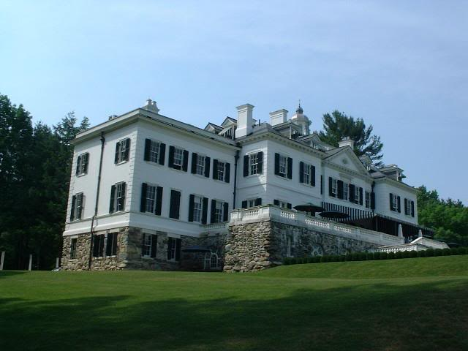
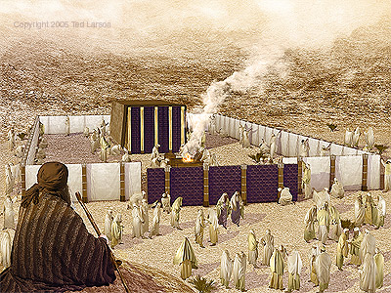
有什么永远住在
“主的殿里”?
或
?
住在天堂般的房子里
圣殿敬拜

Slide 54
Colossians 4:6 EO & HO
Let your speech always
be with grace,
as though seasoned with salt,
so that you will know
how you should respond
to each person

Slide 55
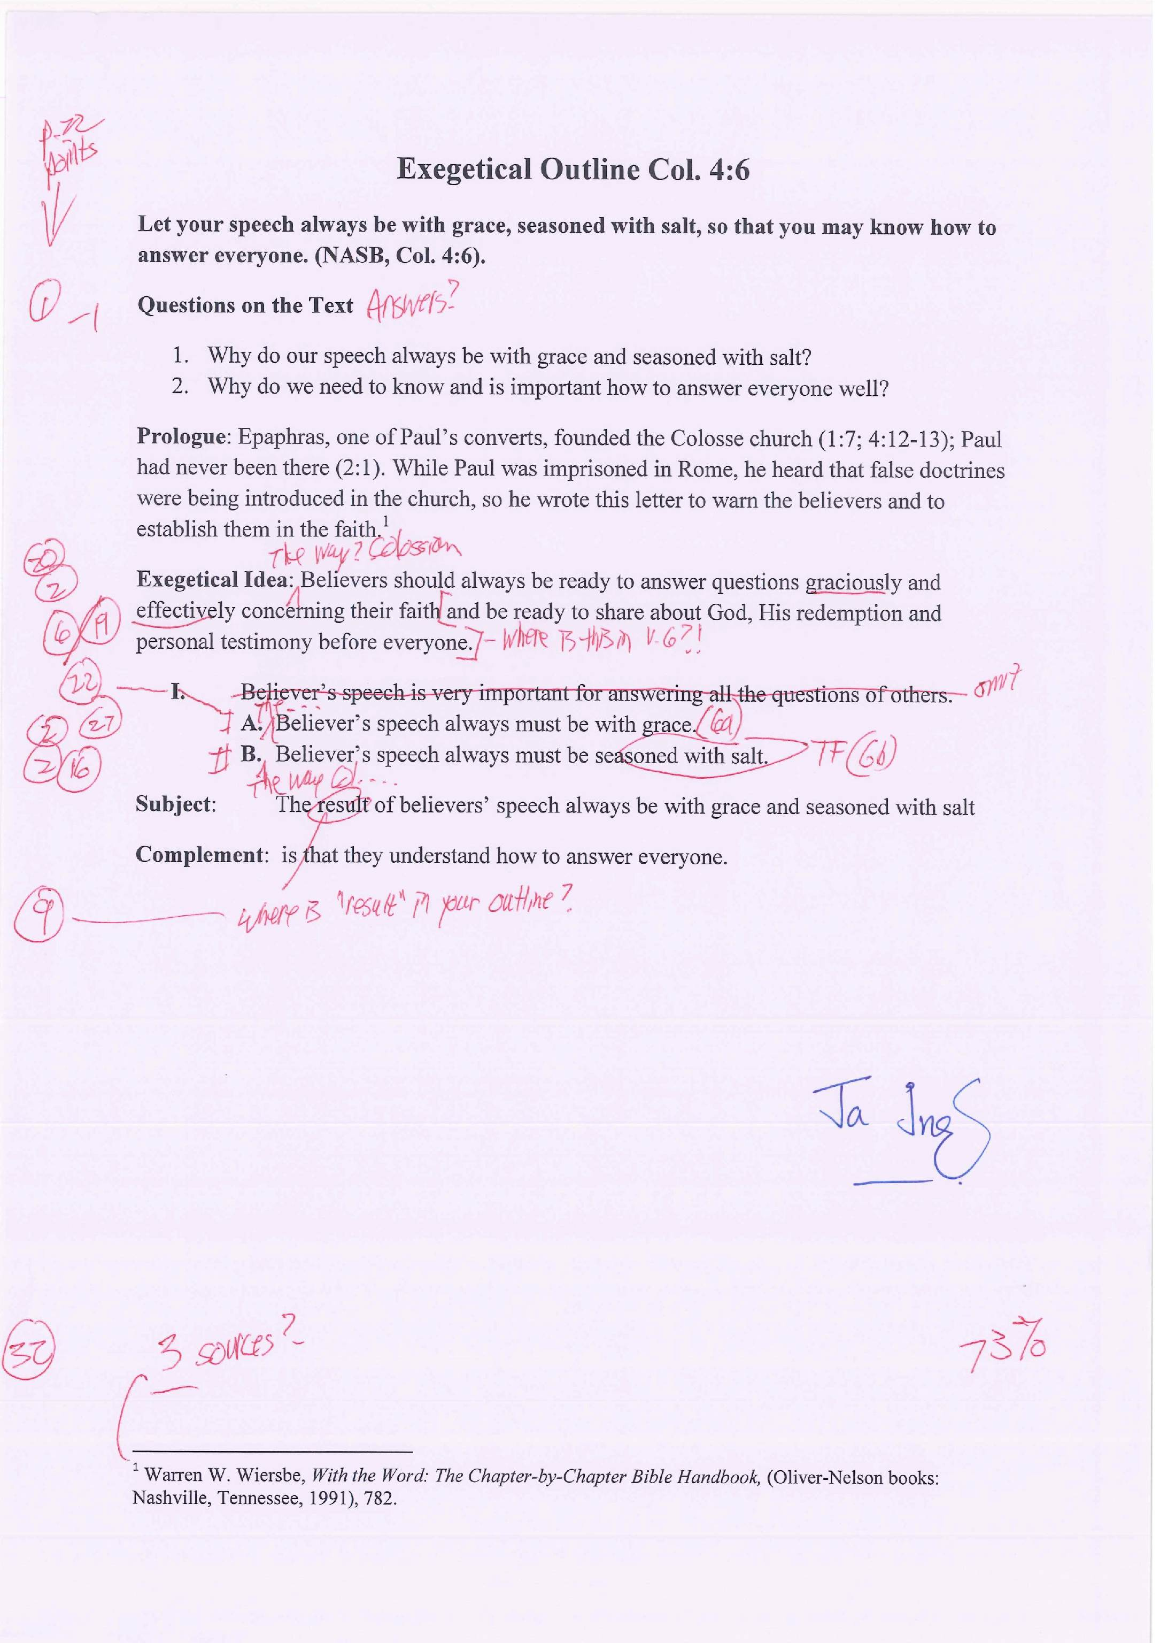
我如何给西4:6 EO (作业 #4) 打分
22
确保你对照了第22页清单中的每个项目
1. 如果讲道中有提到1-2节，是否有把文本中的问题和答案以及章节本身写出来?
2. 释经思想 (EI) 和重点 (MPs) 都以正确 Z1+X+Z2+Y 方式呈现?
20. 重点是否是在受助者的过去（不是现在)（写“歌罗西的方式应该…”而不是“我们应该…”） 并使用了自动词 （非被动）词？
EI和大纲训诂正确的勾画出作者的愿意? (AI = 评估作者的意图)?
19. SP (或 MP)回避了不在文章中的想法 (例，引用自其他材料）? (“NP” = 不在原文中)?
是否在MP中最少有一个Z1符合其中的 EI?
22. 每个点是否都有另个协调点 (“I” 有 “II”, “A” 有 “B”; 第61页 [II.A.1.] 和 第55页)?
2. 释经思想 (EI) 和重点 (MPs) 都以正确 Z1+X+Z2+Y 方式呈现?
27. 每个句子是否有正确的勾画相关的章节或部分章节 (1a, 1b, 1c, 等)?
16. 陈述是否有翻译的修辞，而不是实用文本的话？ (“TF”)
Notes:
HOM 12.2
HSB 22.53

Slide 57

圣经学习链接地址 biblestudydownloads.com
免费获得该讲解!
圣经学习
下载
Notes:
The explanation for free!
Bible Study link address

